Slide 1


TRƯỜNG TRUNG HỌC CƠ SỞ ĐÔ THỊ VIỆT HƯNG
CHÀO MỪNG CÁC EM ĐẾN VỚI TIẾT HỌC NGÀY HÔM NAY

Slide 2


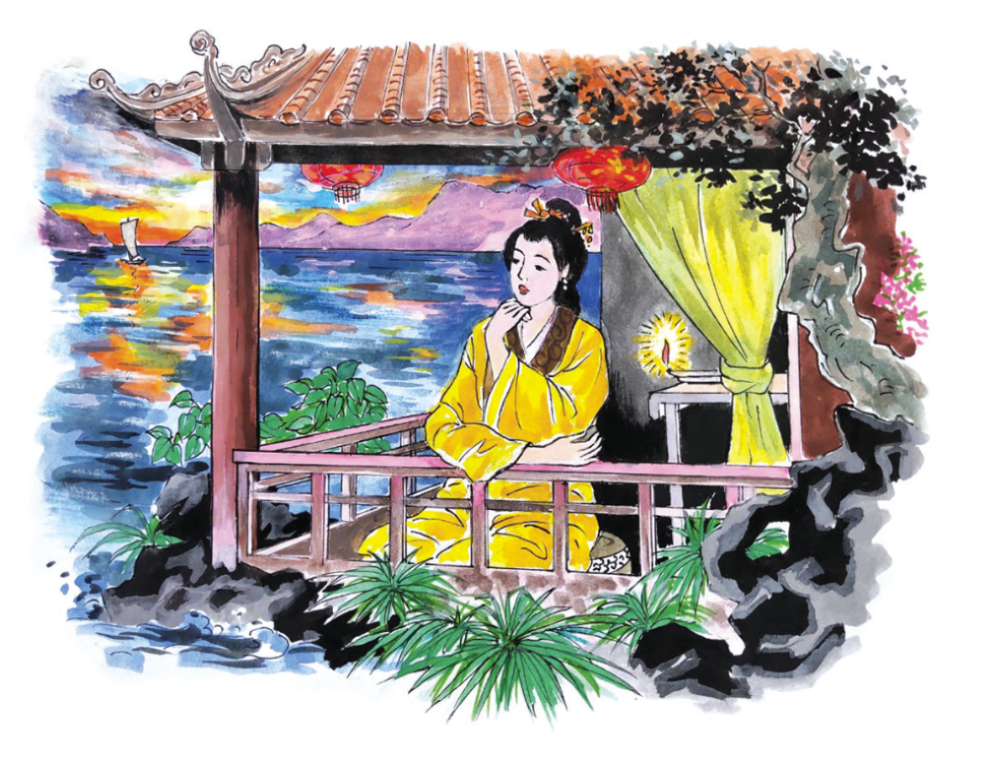
Tiết 21,22: Thực hành đọc hiểu
Kiều ở lầu Ngưng Bích
(Trích Truyện Kiều)
- Nguyễn Du -

Slide 3



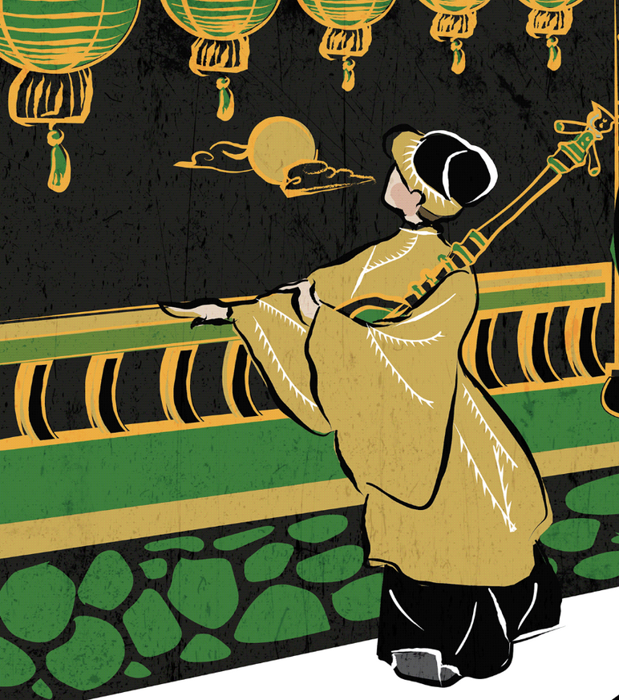

I.
ĐỌC- TÌM HIỂU CHUNG

Slide 4
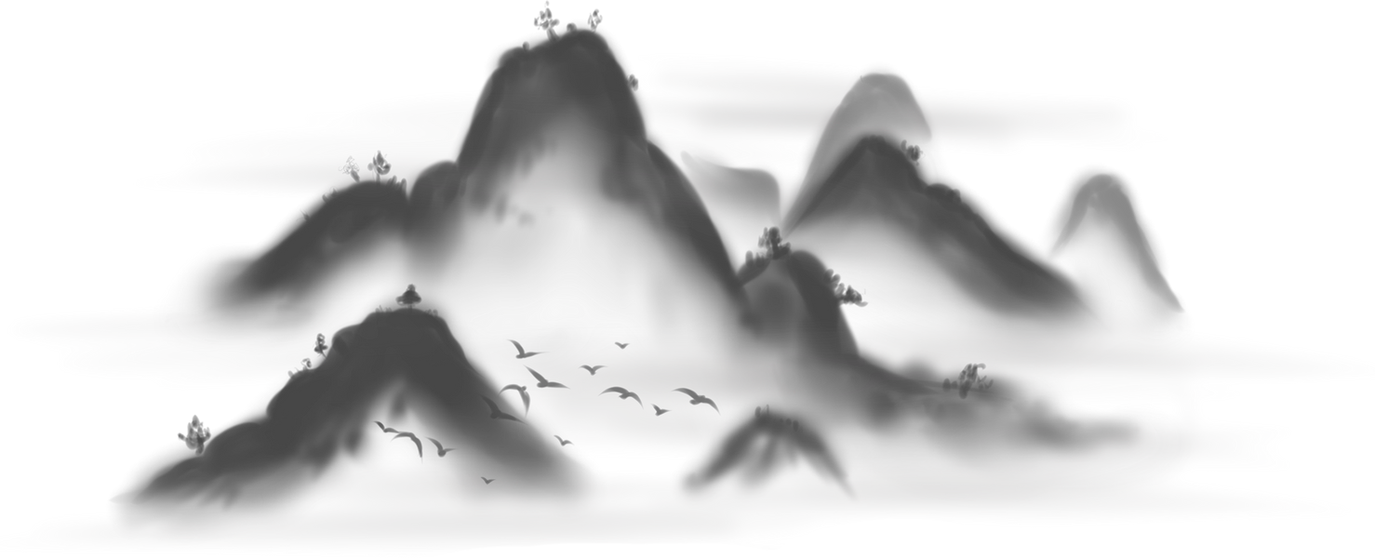
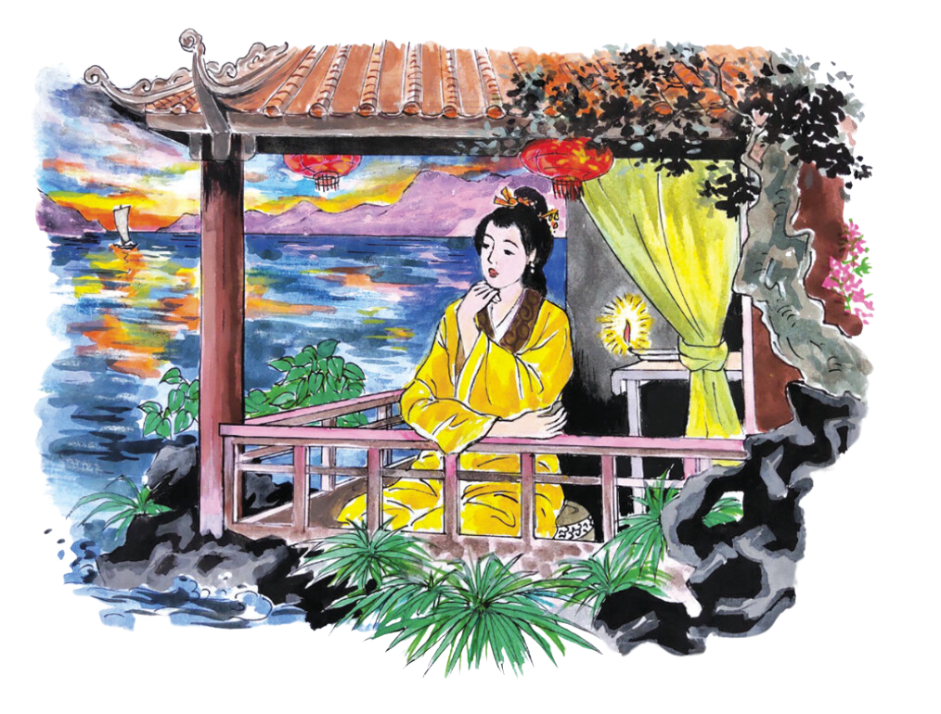
1. Đọc, chú thích
a. Đọc

Slide 5

Kiều ở lầu Ngưng Bích
(Trích Truyện Kiều – Nguyễn Du)
Trước lầu Ngưng Bích khóa xuân,
Vẻ non xa tấm trăng gần ở chung.
Bốn bề bát ngát xa trông,
Cát vàng cồn nọ bụi hồng dặm kia.
Bẽ bàng mây sớm đèn khuya,
Nửa tình nửa cảnh như chia tấm lòng.
Tưởng người dưới nguyệt chén đồng,
Tin sương luống những rày trông mai chờ.
Bên trời góc bể bơ vơ,
Tấm son gột rửa bao giờ cho phai.
Xót người tựa cửa hôm mai,
Quạt nồng ấp lạnh, những ai đó giờ?
Sân Lai cách mấy nắng mưa,
Có khi gốc tử đã vừa người ôm?
Buồn trông cửa bể chiều hôm,
Thuyền ai thấp thoáng cánh buồm xa xa?
Buồn trông ngọn nước mới sa,
Hoa trôi man mác biết là về đâu ?
Buồn trông nội cỏ rầu rầu,
Chân mây mặt đất một màu xanh xanh.
Buồn trông gió cuốn mặt duềnh,
Ầm ầm tiếng sóng kêu quanh ghế ngồi.

Slide 6
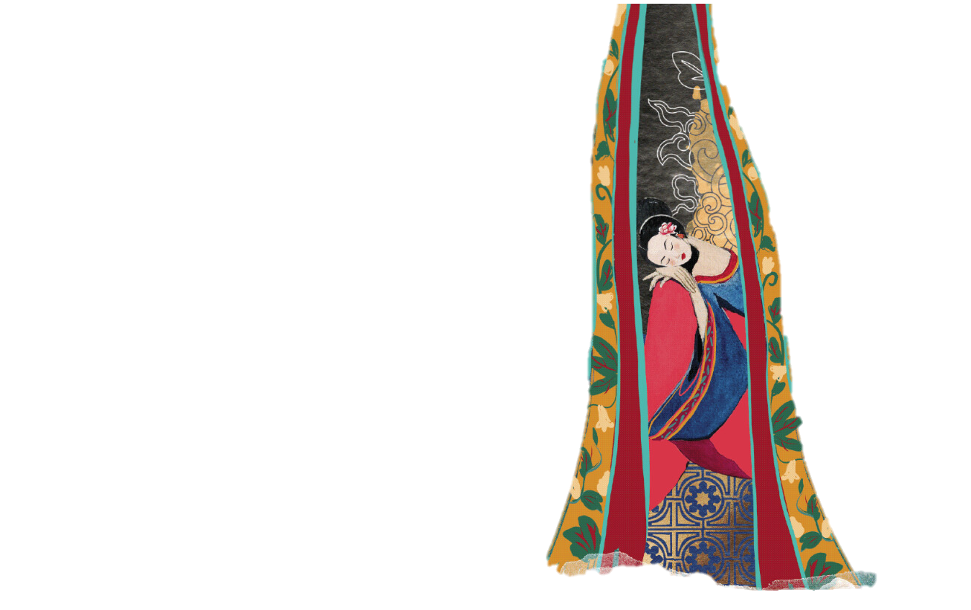
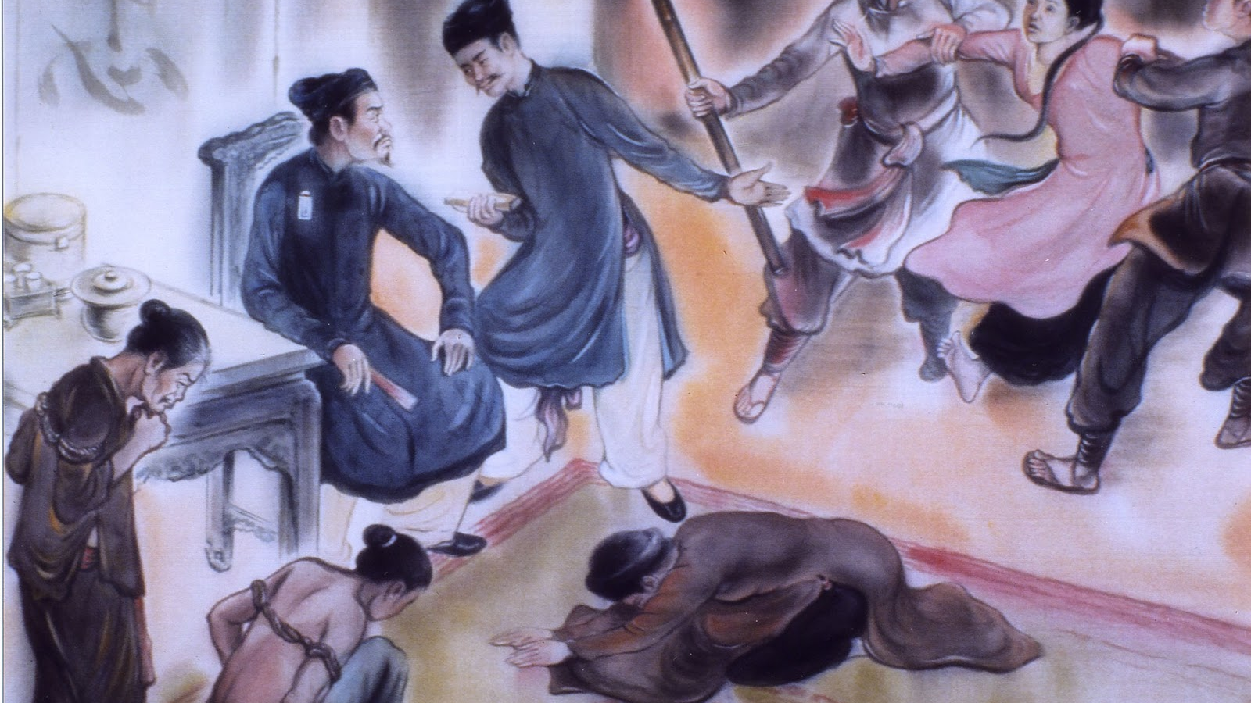
2. Tìm hiểu chung
- Bối cảnh đoạn trích

Slide 7


- Xuất xứ
Nằm ở phần 2: Gia biến và lưu lạc, gồm 22 câu (từ câu 1033-1054).

Slide 8
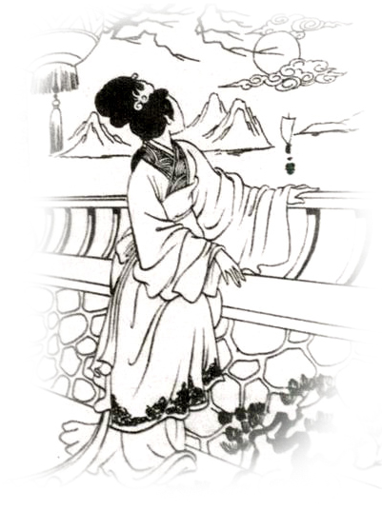
- Bố cục: 3 phần
6 câu đầu ➔ Khung cảnh thiên nhiên và tâm trạng Thúy Kiều.
8 câu tiếp ➔ Nỗi nhớ của Thúy Kiều
8 câu cuối ➔ Tâm trạng buồn, lo âu của Thúy Kiều.
Notes:
Đoạn trích Kiều ở lầu Ngưng Bích có thể chia thành mấy phần? Trình bày nội dung chính của mỗi phần.

Slide 9


II.
Tìm hiểu chi tiết

Slide 10
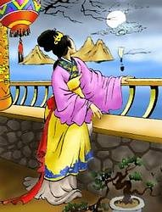
1. Khung cảnh thiên nhiên và tâm trạng Thúy Kiều
Trước lầu Ngưng Bích khóa xuân, Vẻ non xa, tấm trăng gần ở chung Bốn bề bát ngát xa trông Cát vàng cồn nọ, bụi hồng dặm kia
Bẽ bàng mây sớm đèn khuya, Nửa tình nửa cảnh như chia tấm lòng
Notes:
- Ngưng Bích (tên lầu): đọng lại sắc biếc
- Khóa xuân: Khóa kín tuổi xuân, ý nói cấm cung. Trong trường hợp này, tác giả có ý xót xa cảnh ngộ trờ trêu, mỉa mai số phận bất hạnh của Kiều

Slide 11

Khung cảnh trước lầu
Ngưng Bích
Tâm trạng của Kiều
Không gian: non xa, trăng gần, bốn bề bát ngát, cồn cát,…
NT: Miêu tả -> Khung cảnh mênh mông, hoang vắng, không một bóng người.
Bẽ bàng
Nửa tình nửa cảnh…
NT: tả cảnh ngụ tình
=> Nỗi cô đơn tuyệt đối, xấu hổ chua xót đến tuyệt vọng của nàng Kiều

Slide 12
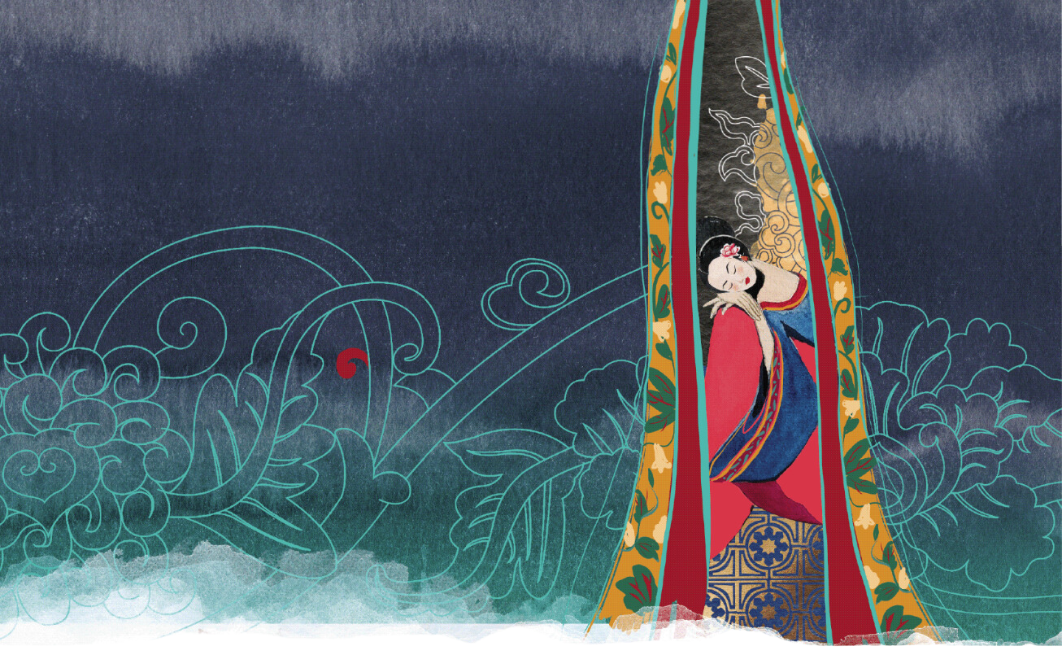

2. Nỗi nhớ của Kiều
Hành trình
của nỗi nhớ
? Thuý Kiều lần lượt nhớ những ai? Theo em, trình tự nỗi nhớ đó có hợp lí không? Vì sao?
Notes:
Chia lớp thành 3 nhóm:
+ Nhóm 1: Nỗi nhớ Kim – Kiều
+ Nhóm 2: Nỗi nhớ công ơn sinh thành (cha mẹ)
+ Nhóm 3: Lí giải hành trình của nỗi nhớ

Slide 13

* Nỗi nhớ Kim Trọng:
Hồi tưởng kỉ niệm
Lo lắng, day dứt
Giãi bày, khẳng định tấm lòng

Slide 14
Tưởng
- Tưởng tượng nỗi đau khổ, nhớ nhung của Kim Trọng
- Tưởng tượng Kim Trọng đang mong ngóng mình, mà mình vẫn bặt vô âm tín.
- Nhớ Kim Trọng, Thúy Kiều nhớ đến đêm trăng thề nguyền đính ước cùng uống chén rượu đồng tâm.
- “Tấm son gột rửa bao giờ cho phai” có thể hiểu theo 2 cách:
+ Mối tình với Kim Trọng không bao giờ phôi phai.
+ Tấm son trong trắng của Kiều bị hoen ố, không gột rửa được.
=> Ngôn ngữ độc thoại nội tâm: Xót xa khi nghĩ mình phụ tình Kim Trọng -> Chung thủy, sắt son

Slide 15
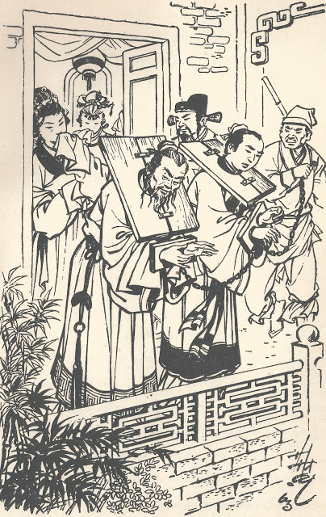
Xót người tựa cửa hôm mai, Quạt nồng ấp lạnh những ai đó giờ Sân lai cách mấy nắng mưa Có khi gốc tử đã vừa người ôm
* Nỗi nhớ cha mẹ

Slide 16
- “Xót” -> Kiều xót xa thương nhớ cha mẹ đang sớm chiều tựa cửa trông con về.
- Thành ngữ “quạt nồng ấp lạnh”
+ Điển tích “Sân Lai”
+ Điển cố “gốc tử”
➔ Nói lên sự lo lắng: không biết ai sẽ là người thay mình chăm sóc cho cha mẹ.
→NT: Ngôn ngữ độc thoại nội tâm: Kiều tự trách mình không làm tròn đạo con: Kiều là người con hiếu thảo giàu đức hi sinh

Slide 17
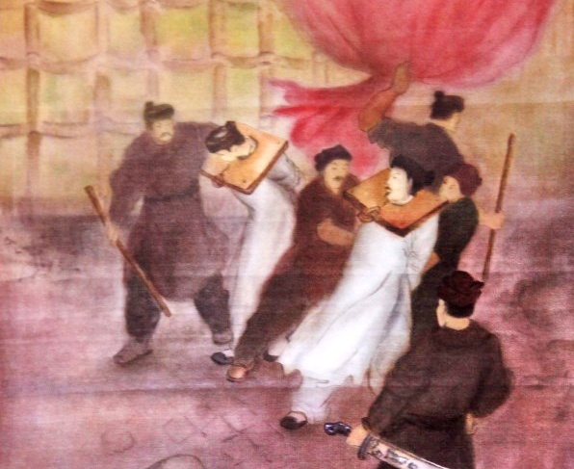
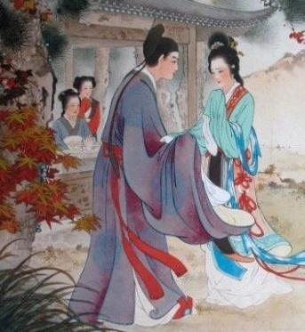
Với Kim Trọng
Với cha mẹ
Đau đớn, xót xa của một ng­ười chung thủy, trọn tình.
Xót th­ương da diết, day dứt khôn nguôi.
=>Ng­ười con gái thủy chung.
=>Ng­ười con hiếu thảo.
Nhân vật hiện lên là người trọng tình, trọng nghĩa, đáng trân trọng.

Slide 18
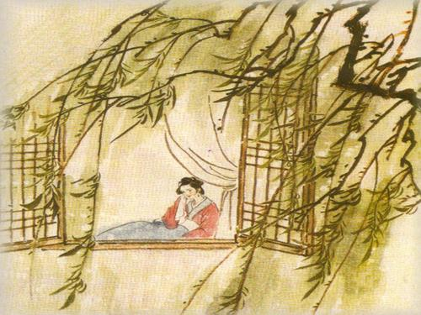
3. Tâm trạng buồn, lo âu của Kiều
Buồn trông của bể chiều hôm
Thuyền ai thấp thoáng cánh buồm xa xa?
Buồn trông ngọn nước mới sa
Hoa trôi man mác biết là về đâu?
Buồn trông nội cỏ rầu rầu
Chân mây mặt đất một màu xanh xanh
Buồn trông gió cuốn mặt duềnh
Ầm ầm tiếng sóng kêu quanh ghế ngồi

Slide 19
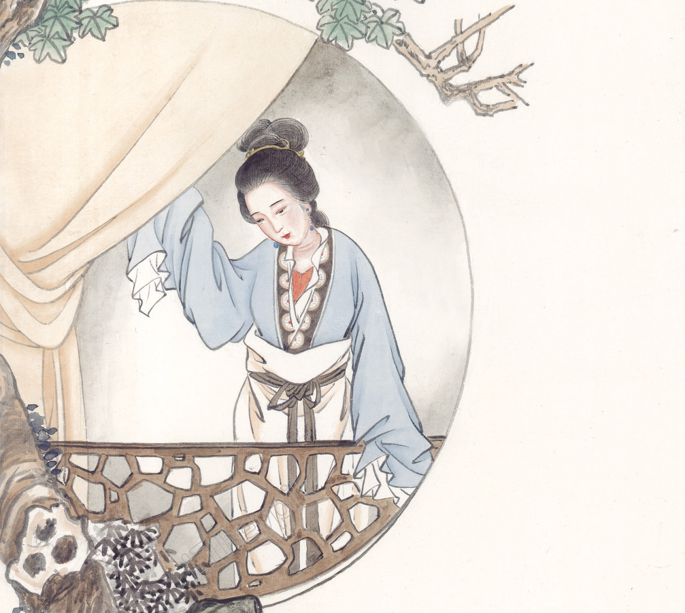
Đặc sắc nghệ thuật
“Buồn trông cửa bể ... xa xa?”
Điệp ngữ “Buồn trông”
Ẩn dụ, từ láy, từ t­ượng thanh
=> Tạo âm h­ưởng trầm, buồn. Nâng mức cảm xúc của Kiều lên nhiều tầng ý nghĩa.
“Buồn trông ngọn nước ... về đầu?”
“Buồn trông nội cỏ ... xanh xanh,”
“Buồn trông gió cuốn ... ghế ngồi.”

Slide 20
Buồn trông cửa bể chiều hôm
Thuyền ai thấp thoáng cánh buồm xa xa.
Đối: Cửa biển >< Con thuyền
-“Cánh buồm xa xa”: thân phận bơ vơ, trôi nổi nơi đất khách quê người
Nỗi buồn da diết nhớ về quê nhà xa cách của Kiều.
(Nỗi buồn tha h­ương)

Slide 21

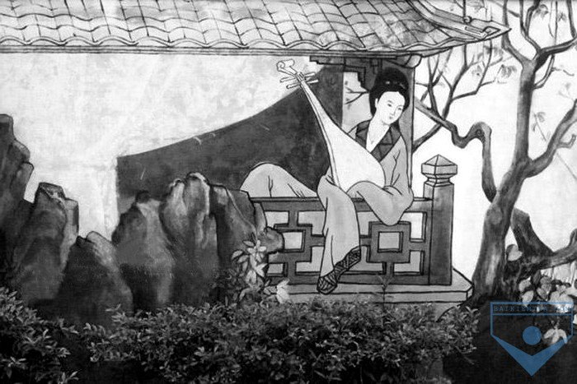
Buồn trông ngọn nước mới sa
Hoa trôi man mác biết là về đâu?
Nỗi niềm băn khoăn, day dứt của Kiều về số phận của mình như đoá hoa nhỏ bé kia không biết đi về đâu giữa dòng đời vô định.
Hình ảnh ẩn dụ
Câu hỏi tu từ

Slide 22
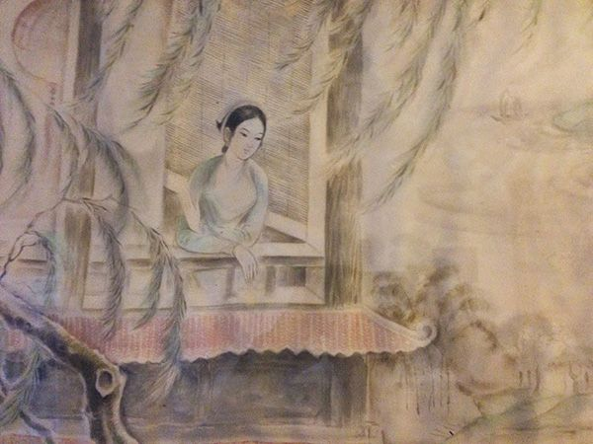
Buồn trông nội cỏ rầu rầu
Chân mây mặt đất một màu xanh xanh.
Từ láy: rầu rầu, xanh xanh
=> Tương lai mịt mờ không lối thoát, thân phận bé nhỏ không biết đi về đâu.

Slide 23
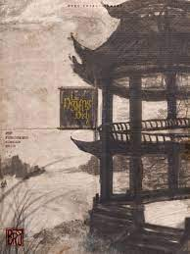
Buồn trông gió cuốn mặt duềnh
Ầm ầm tiếng sóng kêu quanh ghế ngồi.
- “Gió cuốn mặt duềnh”
Lo sợ, bàng hoàng về những sóng gió sắp ập đến.
-“Ầm ầm”
-“Kêu quanh ghế ngồi”
Với nghệ thuật tả cảnh ngụ tình, điệp ngữ liên hoàn cùng với những từ ngữ, hình ảnh chọn lọc tinh tế, phép đối, ẩn dụ, câu hỏi tu từ, đảo ngữ, tác giả đã xây dựng một bức tranh tâm trạng đặc sắc, nỗi buồn đau của Kiều như lan tỏa sang cảnh vật đã xâm chiếm lòng nàng.

Slide 24
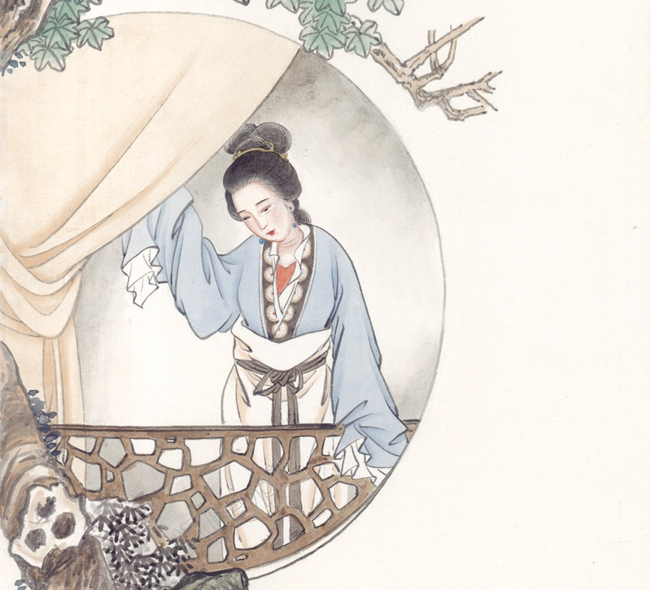




III.
Tổng kết

Slide 25

1. Nghệ thuật
2. Nội dung
- Miêu tả nội tâm nhân vật đặc sắc
- Bút pháp tả cảnh ngụ tình tuyệt bút.
Miêu tả cảnh ngộ cô đơn buồn tủi và tấm lòng thuỷ chung, hiếu thảo rất đáng thương, đáng trân trọng của Thuý Kiều khi bị giam lỏng ở lầu Ngưng Bích.

Slide 26
Em hãy chuyển nội dung 14 câu thơ đầu thành một đoạn văn xuôi.
Gợi ý:
+ Đây là lần đầu tiên Kiều xa nhà, xa bố mẹ và hai em, sau khi đã trải qua những sóng gió khủng khiếp đầu đời.
+ Kiều đang trong một tình cảnh hết sức éo le, không thể đoán định được tương lai, chỉ biết đầy sự đe doạ, hiểm nguy đang chờ đợi nàng ở phía trước

Slide 27
Khi bước vào lầu Ngưng Bích, Thúy Kiều đã hiểu rằng đây sẽ là nơi chôn vùi tuổi xuân đẹp nhất của mình. Đứng trên cao nhìn ra xung quanh, nàng chỉ thấy dãy núi cao và mảnh trăng xa xôi, nhìn xa nhưng thực chất chúng chỉ cách nàng một vòm trời. Xung quanh là bốn bề bát ngát, những cồn cát vàng và những bụi hoa gai. Nhìn thấy cảnh vật từ xa đến gần, từ hư không đến thực tế, Thúy Kiều cảm nhận sâu sắc sự nhỏ bé và cô đơn đến cùng cực của bản thân. Sống ở lầu Ngưng Bích, nàng đã trải qua một cuộc sống vô nghĩa, tẻ nhạt, bị giam cầm cả về thể xác và tinh thần. Nàng đau khổ cho số phận của mình, mọi thứ bị lụi tàn: tình yêu, hạnh phúc và tự do. Không chỉ bị Mã Giám Sinh lừa dối, Thúy Kiều còn bị đẩy vào thế giới hồng trần, muốn thoát ra nhưng không có con đường nào. Cảnh vật xung quanh dường như đồng cảm với nỗi đau của Thúy Kiều, cành cây ngọn cỏ đều u buồn, nhìn chúng làm lòng nàng cảm thấy cô đơn và đau khổ. Thúy Kiều nhớ về những ngày tháng hạnh phúc và bình yên, nhớ về cuộc gặp gỡ tình cờ và duyên phận với Kim Trọng. Chàng là tình yêu đầu tiên của nàng, người đã cùng nàng hẹn ước đầy nguyện vọng. Tình yêu của nàng dành cho Kim Trọng không hề phai nhạt, nhưng bây giờ đã không xứng với tình yêu của chàng. Nàng cũng nhớ về cha mẹ mà lòng thương xót, những người sinh ra nàng nhưng bây giờ nàng không thể bảo vệ, chăm sóc khi họ đã già yếu.

Slide 28



VẬN DỤNG
Em hãy trình bày những phẩm chất xưa và nay của người phụ nữ Việt Nam ?
Theo em phẩm chất nào là quan trọng nhất? Vì sao?

Slide 29
Vẽ SĐTD tóm tắt nội dung bài học
1
Nêu cảm nhận của em về tâm trạng của Thúy Kiều khi ở lầu Ngưng Bích qua nghệ thuật miêu tả tâm lý nhân vật của Nguyễn Du.
Hướng dẫn tự học
2
Chuẩn bị bài “Phân tích một đoạn trích tác phẩm văn học”
3

Slide 30
TRÂN TRỌNG CẢM ƠN THẦY CÔ VÀ CÁC EM!

